Slide 1
Урок української мови у 7 класі

Slide 2
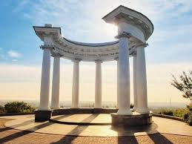
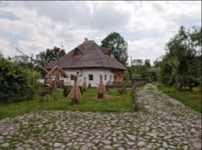
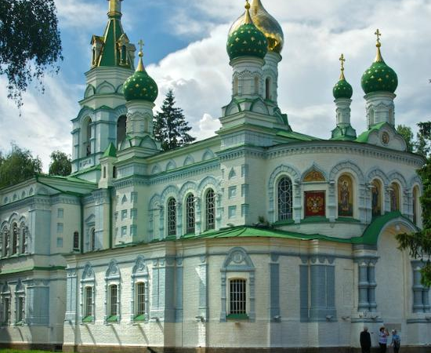
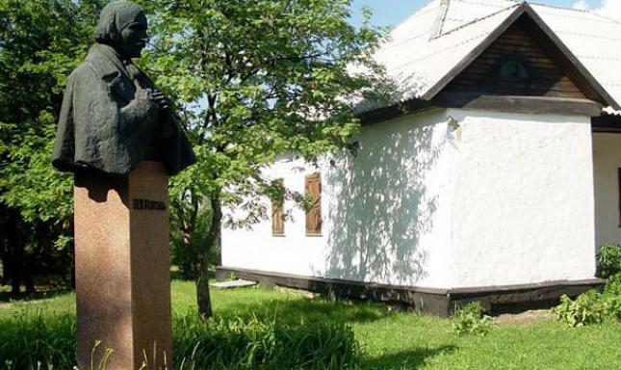
Полтавщину називають духовним серцем України.

Slide 3
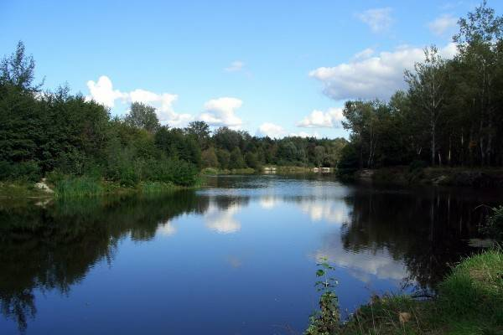
Сенкан
Полтавщина
Прекрасна, гарна, рідна.
Надихає, захищає, окрилює
Ми тут живемо і мріємо.
Батьківщина.

Slide 4

Узагальнення та систематизація вивченого з теми «Дієслово».
Мета: ……

Slide 5
Багато хто справедливо вважає Полтавщину краєм, багатим на таланти. Це правда. Полтавщина дала Україні багатьох людей, які прославили її ім’я у світі. Якщо озирнутися довкола, то можна побачити згадки про тих чи інших полтавців. Часто-густо ми навіть і не підозрюємо, що ці люди походять з Полтавщини, настільки вони важливі для нас, що вся Україна вважає їх за своїх. Так склалося, що Полтавщина відома своїми майстрами пера і слова. З-під пера письменників Полтавщини вийшли великі твори, якими захоплювалася вся країна. Полтавські письменники збагатили і розвивали українську мову, наповнювали скарбницю української культури своїми творами. Відомі і невідомі, вони долучалися до важкої праці – захисту і зміцненню нашої рідної мови. Не тільки письменники прославляли Полтавщину. Видатні люди Полтавщини долучилися і до поповнення загальнолюдської спадщини. Художники, співаки, скульптори, вчені – кожен робив свій вклад в українську культуру. Полтавщина пишається своїми талантами. На честь видатних людей Полтавщини стоять пам’ятники, їх імена занесені до книг пошани, вчені та дослідники вивчають біографії наших співвітчизників, не зупиняються у своїй дослідницькій роботі . .

Slide 6
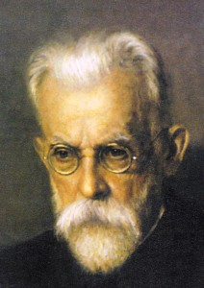
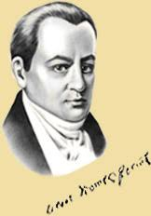
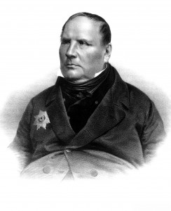
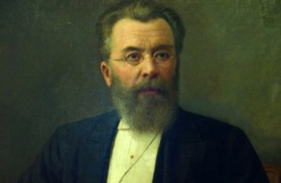
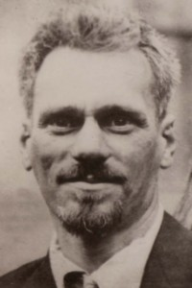
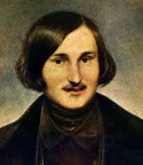
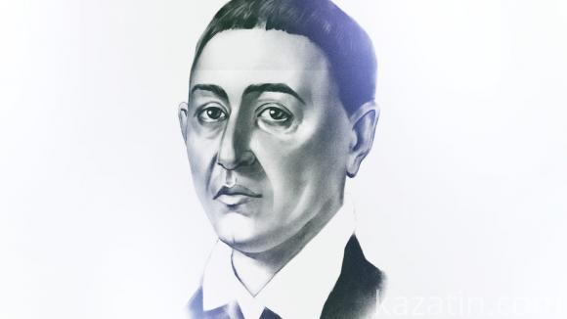
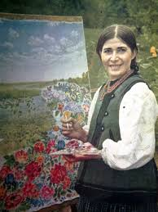
Видатні люди Полтавщини

Slide 7

Вибіркова робота.
Знайдіть дієслова у тексті, випишіть їх.

Slide 8
Самоперевірка.
Вважає, дала, прославили, озирнутися, побачити, підозрюємо, походять, склалося, вийшли, захоплювалася, збагатили, розвивали, наповнювали, долучалися, прославляли, долучилися, робив, пишається, стоять, занесені (форма дієслова дієприкметник), вивчають, не зупиняються.

Slide 9
Робота в парах.
Проаналізуйте дієслова
Дієслово
Вид
Перехідне (неперехідне)
Спосіб
Час (для дійсного способу)
Дієвідміна
Орфограма (якщо є)
Форма (неозначена форма, особова форма, дієприкметник, дієприслівник, безособове дієслово)
Особа, число
Синтаксична роль

Slide 10
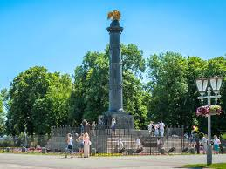
фізкультхвилинка
Вправа. Ходьба на місці
Вправа. Оберти головою.

Slide 11
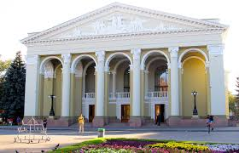
фізкультхвилинка
ВПРАВА « Поспішаємо на виставу »
Ми по вулиці йдемо,
Гарно себе ведемо.
Ось і «зебра », зупинись,
Вліво, вправо подивись.
Вільно скрізь, машин нема,
Йду по зебрі прямо я.
До театру ми прийшли,
Зайняли свої місця,
Почалась вистава ця.
ВПРАВА для рук
Ми творили, ми трудились
Наші пальчики втомились,
А щоб гарно нам писати,
Треба пальці розім’яти…

Slide 12
У якій з тем при аналізі дієслів у вас виникли труднощі:
1) І і ІІ дієвідміна дієслів;
2) способи дієслів;
3) перехідні і неперехідні дієслова;
4) форми дієслова.

Slide 13
Розподільча робота
Робота в групах
І і ІІ дієвідміна дієслів;
способи дієслів;
перехідні і неперехідні дієслова;
форми дієслова.

Slide 14

Моделювання
Робота в групах (Створення схеми).
Презентація роботи.

Slide 15
Продовж речення
Я зрозумів...
Я збагатився інформацією про...
Мене зацікавило...
Я зміг …
Я знав …
Найбільші труднощі я відчув …
Я буду прагнути …

Slide 16
Домашнє завдання
Підготуватися до контрольної роботи, повторити тему «Дієслово»за схемою.
Додатково. Підготувати повідомлення про визначну особистість Полтавщини.

